Slide 1


Бюрократическая нагрузка педагога
(региональный опыт)
Музипов Р.Г. заместитель министра –
руководитель департамента надзора и контроля в сфере образования

Slide 2

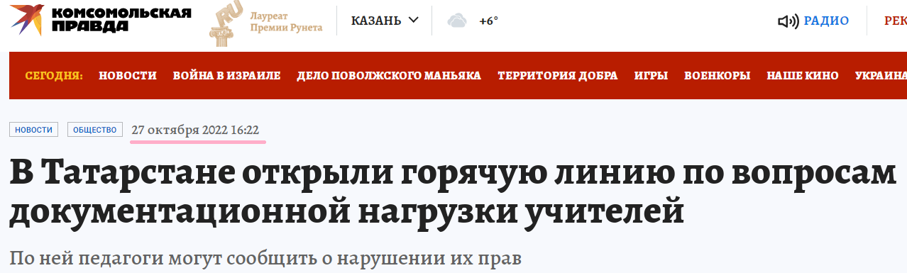
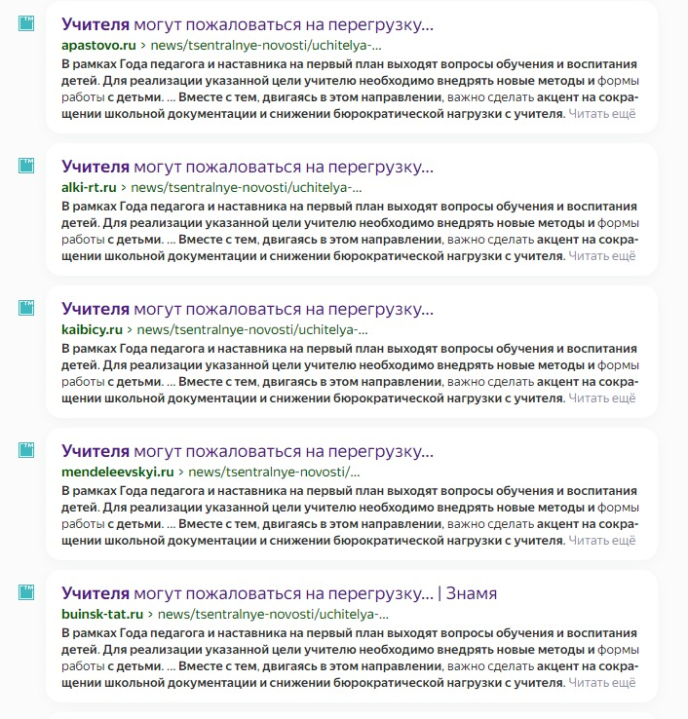

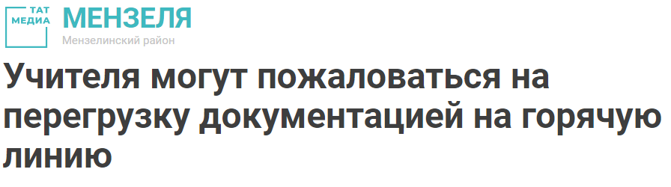
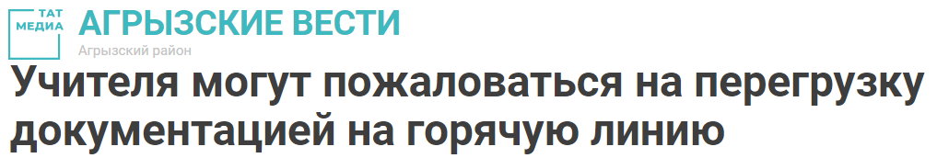
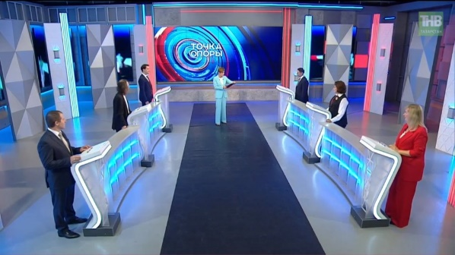

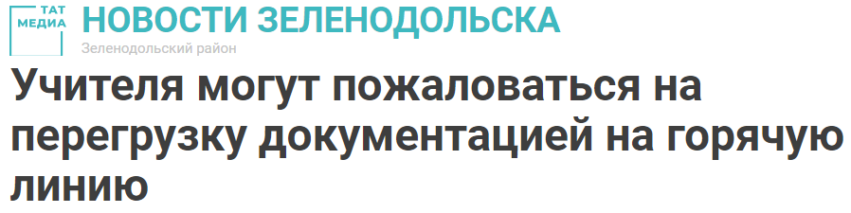
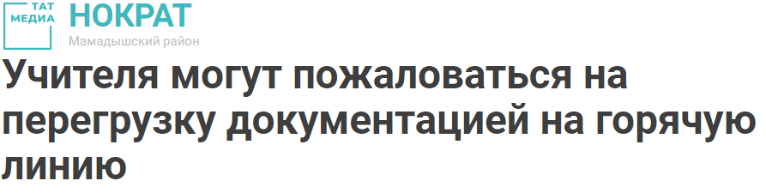

Slide 3

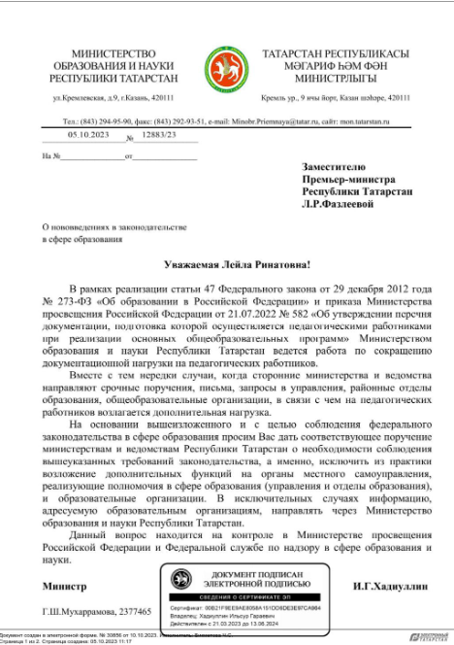
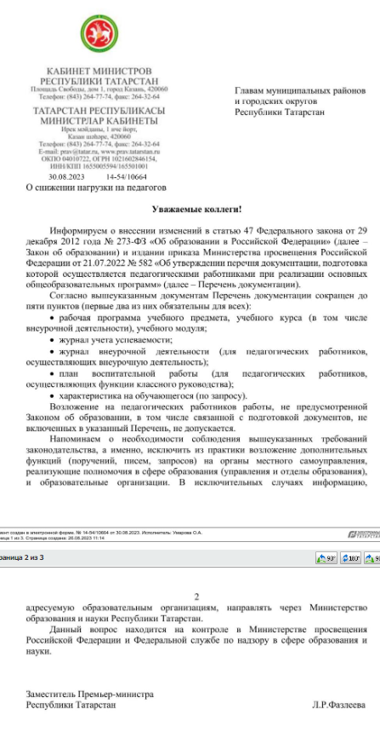
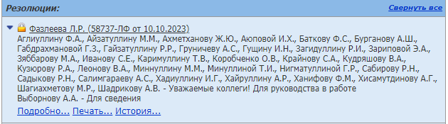

Slide 4

Календарь диктантов на 2023 год (2 полугодие)
Сентябрь 1 по 14 сентября 2023 года – Атомный диктант 8 сентября 2023 года – Финансовый диктант с 11 по 18 сентября 2023 года – Экологический диктант «ЭкоТолк» 13 сентября 2023 года – Диктант по информационным технологиям 23 сентября 2023 года – Литературный диктант с 25 по 30 сентября 2023 года – Диктант здоровья с 28 сентября по 5 октября 2023 года – Контрольная «Выходи решать» с 29 сентября по 15 октября 2023 года – Цифровой диктант 3 сентября 2023 года – Диктант Победы с 10 по 12 сентября 2023 года – Татарча диктант (Диктант на татарском языке) с 19 сентября по 4 октября 2023 года – Налоговый диктант | Октябрь с 19 сентября по 4 октября 2023 года – Налоговый диктант с 28 сентября по 5 октября 2023 года – Контрольная «Выходи решать» со 2 по 6 октября 2023 года – Есенинский диктант 10 октября 2023 года – Лезги диктант 10 октября 2023 года – Диктант по английскому языку 11 октября 2023 года – Экономический диктант с 13 по 28 октября 2023 года – Налоговый диктант 15 октября 2023 года – Краеведческий диктант в Алтайском крае 16 октября 2023 года – Педагогический диктант 27 октября 2023 года – Диктант обороны Тулы Музыкальный диктант | Ноябрь с 1 ноября до 1 декабря 2023 года – Диктант по искусственному интеллекту с 3 по 7 ноября 2023 года – Этнографический диктант с 4 по 20 ноября 2023 года – Гриновский диктант с 8 по 21 ноября 2023 года – Изобразительный диктант с 8 ноября по 24 декабря 2023 года – Культурный марафон с 10 по 14 ноября 2023 года – Социологический диктант до 13 ноября 2023 года – Тренировочный тест Географического диктанта с 11 по 27 ноября 2023 года – Экологический диктант с 18 ноября по 11 декабря 2023 года – Е-диктант ЖКХ с 14 по 24 ноября 2023 года – Географический диктант с 19 по 22 ноября 2023 года – Далевский диктант с 22 по 26 ноября 2023 года – Финансовый диктант 29 ноября 2023 года – Некрасовский диктант с 30 ноября по 7 декабря 2023 года – Кибердиктант | Декабрь до 7 декабря 2023 года – Кибердиктант до 11 декабря 2023 года – Е-диктант ЖКХ 1 декабря 2023 года – Областной Дореволюционный диктант с 1 по 5 декабря 2023 года – Пермский Географический диктант с 1 по 19 декабря 2023 года – Технологический диктант с 3 по 5 декабря 2023 года – Казачий диктант с 3 по 12 декабря 2023 года – Правовой Юридический диктант с 6 по 12 декабря 2023 года – Всеобщий диктант по общественному здоровью 7 декабря 2023 года – Всероссийский диктант по английскому языку с 9 до 10 декабря 2023 года – Архивный диктант «Взгляд в прошлое» или «Югорский архивный диктант: взгляд в прошлое» с 9 по 11 декабря 2023 года – Антикоррупционный диктант с 10 по 12 декабря 2023 года – Акмуллинский диктант 12 декабря 2023 года – Конституционный диктант с 17 по 19 декабря 2023 года – Астрономический диктант с 22 по 26 декабря 2023 года – Интеллектуальный краеведческий диктант «Московский код» до 24 декабря 2023 года – Культурный марафон.
Согласно календарю всероссийских диктантов на 2023 год предусмотрено 104 таких мероприятия.

Slide 5

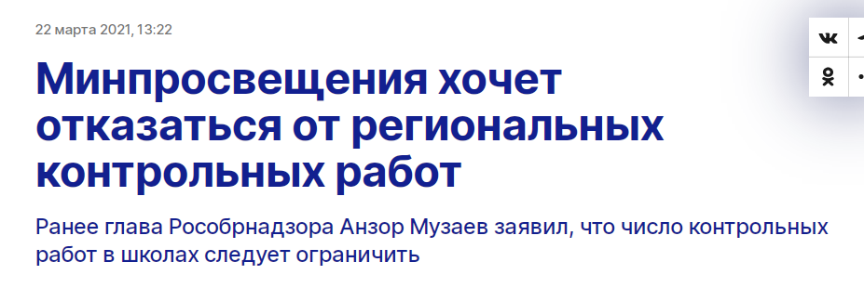
Министерством образования и науки РТ отменены все региональные КР
в 2022, 2023 году*

Slide 6

Статистика согласования
Департаментом надзора и контроля в сфере образования муниципальных контрольных работ (МКР)
Уч. год | Кол-во райо- нов | Районы | Всего поступило на согласова- ние МКР | Согласовано | Не рекомендовано проведение МКР
2021/2022 | 7 | Мензелинский (2 письма) Лаишевский Лениногорский Азнакаевский Рыбно-Слободский Сабинский | 70 | 23 (33%) | 47 (67%)
2022 /2023 | 3 | Тетюшский Рыбно-Слободский Апастовский | 47 | 0 (0%) | 47(100%)
Notes:
2021/2022 уч.год: на согласование поступило 70 муниципальных контрольных работ из 7 районов РТ, из них 23 согласовано (32,8%), 47 не согласовано (67,2%)
2022/2023 уч.год: на согласование поступило 10 муниципальных контрольных работ из 3 районов – не согласованы все.

Slide 7

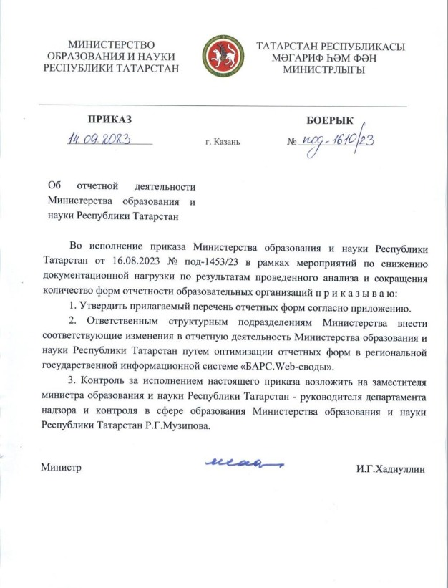
БАРС.Web-Своды
Было 56 отчетных форм;
Стало 37 отчетных форм;
19 отчетных форм сократили
(не объединяли)
! Снижение дополнительных запросов.

Slide 8

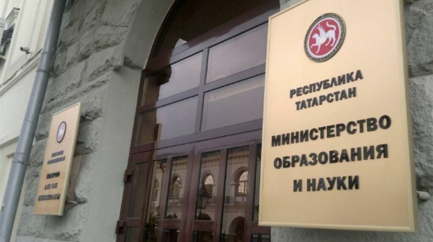

Сокращение исходящих писем в адрес отделов/управлений образования
Сентябрь 2022 | Октябрь 2022 | Ноябрь 2022 | Декабрь 2022 | Январь 2023 | Февраль 2023 | Март 2023 | Апрель 2023 | Май 2023 | Июнь 2023 | Июль 2023 | Август 2023 | Сентябрь 2023
195 | 230 | 193 | 80 | 60 | 86 | 137 | 106 | 100 | 82 | 69 | 100 | 86
в 2.2 раза
2022 г. – 227
2023 г. (9 мес.) - 206
Notes:
В Министерство образования и науки Республики Татарстан поступило из Рособрнадзора, Министерства просвещения РФ и Министерства науки и высшего образования РФ 227 писем (2022 г.) 206 писем (2023 г.). Снижение на 1,1 единицу.

Slide 9
Входящие письма ШКОЛ
 |  |  |  |  | Балтасинский 222 - 199
 |  |  |  | Атнинскй 179 - 169 |  | Кукморский 227 - 121
 | Высокогорский 598 - 728 |  | Авиастроит.- Ново-Савин. 753 - 616 |  | Кировский Московский 658 - 628 |  | Арский 107 - 121 |  | Сабинский 119 - 67 |  |  |  |  |  | Агрызский 225 - 182
 | Зеленодольский 485 - 299 |  | Вахитовский-Приволжский 123 - 105 |  | Советский 255 - 90 |  | Пестречинский 422 -513 |  | Тюлячинский 577 - 378 |  | Елабужский 225 - 241 |  | Менделеевский 127 - 107 |  | Мензелинский 189 - 164 |  | Актанышский 228 - 298
Кайбицкий 274 - 251 |  | Верхнеуслонский 263 - 173 |  | Лаишевский 170 - 188 |  | Рыбно-Слободский 344 - 337 |  | Мамадышский 124 - 117 |  | Нижнекамский 1014 - 838 |  | Тукаевский 723 - 535 |  | Набережные Челны 805 - 810
 |  | Апастовский 390 - 214 |  | Камско-Устьинский 176 - 163 |  | Алексеевский 466 - 548 |  | Чистопольский 154 - 149 |  | Новошешминск. 252 - 243 |  | Заинский 490 - 391 |  | Сармановский 98 - 157 |  | Муслюмовский 183 - 135
 |  | Буинский 312 - 338 |  | Спасский 166 - 159 |  | Алькеевский 185 - 216 |  | Аксубаевский 162 - 146 |  | Черемшанский 561 - 639 |  | Альметьевский 273 - 173 |  | Азнакаевский 191 - 192
 | Дрожжановский 316 - 266 |  | Тетюшский 287 - 303 |  |  |  | Нурлатский 782 - 324 |  |  |  |  | Лениногорский 422 - 357 |  | Бугульминский 419 - 536 |  | Ютазинский 211 - 233
 |  |  |  |  |  |  |  |  |  |  |  |  |  |  | Бавлинский 527 - 731
Если значение ˂ 1,0
Если значение = 1,0
Если значение > 1,0 < 1,4
Если значение > 1,4
Notes:
Мы провели опрос школ (одна школа с района) сколько входящих документов было в сентябре 2022 и в сентябре 2023. И что у нас получилось: в некоторых районах входящих документов стало больше!!
Если значение ˂ 1,0 значит входящих писем стало больше чем в 2022 году. (розовый) 15 районов из 48, что составляет 31%!
Если значение = 1,0, осталось на прежнем уровне (желтый)
Если значение > 1,0 < 1,4, во столько раз ниже чем в прошлом году
Если значение > 1,4, сократилось в 1,5 и больше раза!

Slide 10
Результаты опроса
Notes:
Учителя заполняют кроме электронного журнала успеваемости, бумажный журнал внеурочки, ГПД, кружки.
Всего 13% указали что снизилась документационная нагрузка. Здесь наверно еще повлияло то что опрос сразу после сентября, а в начале года учителя оформляют много разовых документов: эл журнал, личные дела, планы работ и т.д.
Только 27% знают о существовании телефона горячей линии! Мы к сегодняшней программе прикрепили буклет. Прошу данный буклет довести до каждой школы и разместь на стенде в учительской !

Slide 11
Можете ли Вы сказать, что в 2023 году Ваша документационная нагрузка снизилась? Рейтинг районов.
Муниципальный район | Доля "Да", %
Камско-Устьинский | 45,0
Апастовский | 42,9
Алькеевский | 42,1
Сармановский | 41,7
Мензелинский | 40,0
Нурлатский | 37,5
Атнинский | 33,3
Тюлячинский | 33,3
Новошешминский | 28,6
Арский | 25,0
Балтасинский | 25,0
Буинский | 25,0
Кайбицкий | 25,0
Черемшанский | 25,0
Бавлинский | 23,1
Дрожжановский | 23,1
Рыбно-Слободский | 22,2
Верхнеуслонский | 20,0
Менделеевский | 20,0
Ютазинский | 20,0
Аксубаевский | 18,8
Азнакаевский | 15,0
Бугульминский | 14,8
Елабужский | 13,5
Авиастроительный- Ново-Савиновский | 12,5
Муниципальный район | Доля "Да", %
Тукаевский | 11,1
Кукморский | 10,5
Актанышский | 10,0
Лениногорский | 9,4
Заинский | 9,1
Кировский-Московский | 8,7
Нижнекамский | 8,5
Казань | 9,1
Вахитовский-Приволжский | 8,3
Мамадышский | 8,3
Набережные Челны | 8,3
Тетюшский | 8,3
Советский | 8,0
Муслюмовский | 7,7
Спасский | 7,1
Алексеевский | 6,7
Чистопольский | 6,7
Альметьевский | 6,5
Высокогорский | 5,6
Сабинский | 5,0
Агрызский | 0,0
Зеленодольский | 0,0
Лаишевский | 0,0
Пестречинский | 0,0
Notes:
Выше 40% из числа опрошенных указали что нагрузка снизилась в пяти районах: Камско-Устьинский, Апастовский, Алькеевский, Сармановский, Мензелинский. Замыкают рейтинг Агрызский, Зеленодольский, Лаишевский, Пестречинский, Сабинский.

Slide 12
Некоторые причины высокой Б.Н.
С 90-х годов модернизация системы образования:
Закон 1992 – 85 поправок (2013) – 4 в год;
ФЗ № 273 (2013) – 146 поправок (2023) – 14 в год;
Подзаконных актов – 9 тыс. (10 лет), 5 тыс. действующих
Юрисдификация образования
Всеобщность образования / Высокий контроль образования
Notes:
1. С 90-х годов происходит постоянная модернизация (реформирование) системы образования – постоянно принимаются новые НПА (так в ФЗ № 273 внесено 146 поправок, примерно 14 поправок в год, а закон 1992 года – 85 поправок, 4 поправки в год, всего за 31 год – 231 поправка). Подзаконных актов за 10 лет издано 9 тыс., сейчас действующих 5 тыс. Судебной практики -13 тыс.
2. Юрисдификация образования. Проникновения права как формального регулятора. Неотъемлемой частью права являются доказательства (следы). Как улитка, оставляющая след.
3. Все разбираются в образовании. Как только появляются полномочия пытаются что-то изменить в образовании, корректировать. Главный вопрос – образование это удел специалистов или удел всех. Знают все, что нужно для детей, или специалисты знают, что нужно для детей.

Slide 13
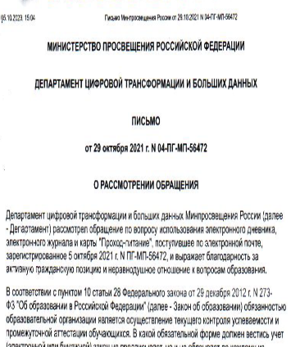
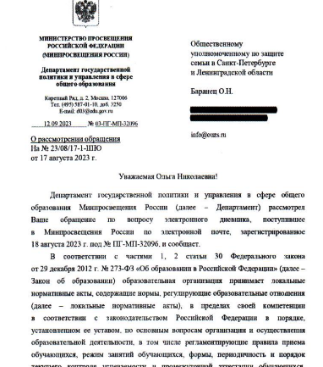
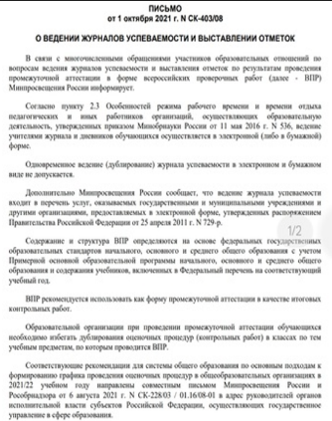
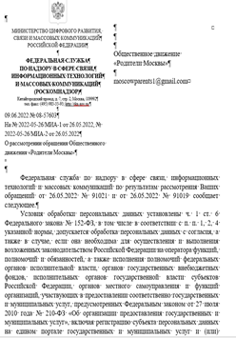
О ведении журналов успеваемости
Письмо Минпросвещения РФ от01.10.2021 № СК-403/08 «О ведении журналов успеваемости и выставлении отметок»:
«..ведение учителями журнала и дневников обучающихся осуществляется в электронной (либо в бумажной) форме. Одновременное ведение (дублирование) журнала успеваемости в электронном и бумажном виде не допускается.»
Письмо Роскомнадзора от 09.06.2022 № 08-57603: «..образовательные учреждения при получении отзыва согласия на обработку персональных данных в электронном виде в рамках оказания услуг по предоставлению информации о текущей успеваемости учащегося, ведении дневника и журнала успеваемости обязаны обеспечить альтернативный способ ведения журнала успеваемости (в бумажной форме)»
Ответ Минпросвещения РФ от 29.10.2021 № 04-ПГ-МП-56472
«..в отношении тех учеников, чти родители не подали или отозвали заявление на ведение учета в электронном формате, учитель обязан вести бумажный журнал и дневник.»
Ответ Минпросвещения РФ от 12.09. 2023 № 03-ПГ-МП-32096 «..отсутствие регистрации обучающегося в ЕСИА, а также отсутствие у него СНИЛС не является основанием для отказа в ведении ОО учета успеваемости обучающегося. Рекомендуем вам обратиться в ОО или к ее учредителю»

Slide 14

Спасибо за внимание!
Игътибарыгыз өчен рәхмәт!

